Slide 1

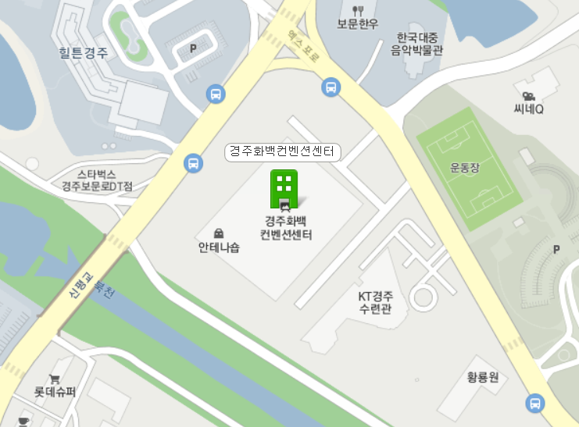
2021 문화재방재학회 심포지엄 및
학술대회 안내
- 초대의 글 -
(사)문화재방재학회는 2021년 9월 9일부터 2일간 경주화백컨벤션센터(HICO)에서 문화재방재 심포지엄과 학술대회를 개최합니다.
이번 행사는 코로나19의 상황 속에 방역수칙을 준수하면서 문화재방재와 관련한 대면, 비대면 학술대회를 개최하여 문화재방재분야의 정보공유를 위한 기회로 마련하고자 합니다.
바쁘시겠지만 회원 여러분의 많은 참석을 부탁드리며 방역수칙 등 최선을 다해 준비하겠습니다. 감사합니다.
문화재방재학회 회장
백 민 호(강원대교수)
■ 심포지엄 개요
일시 : 2021년 9월 9일(목) 13:00 ~ 17:00
장소 : 경주화백컨벤션센터(HICO) 1층
주최/ 주관 : 국립문화재연구소, (사)문화재방재학회
■ 학술대회 개요
일시 : 2021년 9월 10일(금) 10:00~17:00
장소 : 경주화백컨벤션센터(HICO) 1층
주최 : (사)문화재방재학회
학회 홈페이지에 학술대회 논문발표 양식이 있으며 원고를 모집 중에 있습니다.
많은 참여를 바랍니다.
장소 : 경주시 보문로 507 경주화백컨벤션센터, HICO

